Slide 1



Автоматизована система драфту персонажів для змагального ігрового процесу у грі Zenless Zone Zero
Виконав: ст.гр. ПЗПІ-22-5 БІЛОУС М.О.,
Керівник: ст.викл. кафедри ПІ ОЛІЙНИК О.В.
18 червня 2025

Slide 2
Мета роботи
Розробка автоматизованої системи драфту персонажів "Shiyu Nexus", яка забезпечує ефективне проведення змагань у режимі Shiyu-defense гри Zenless Zone Zero з автоматичним контролем правил, real-time синхронізацією та інтуїтивним інтерфейсом.
Актуальність роботи
Відсутність спеціалізованих інструментів для драфту в Zenless Zone Zero
Складність ручного управління драфтом з урахуванням системи вартості персонажів
Потреба у автоматизації процесів організації кіберспортивних турнірів
Зростання популярності конкурентного ігрового процесу в режимі Shiyu-defense
2

Slide 3
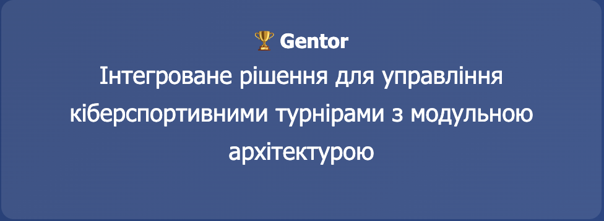


Аналіз проблеми (аналіз існуючих рішень)
Зазначення прогалин у наявних аналогах
Відсутність системи вартості персонажів для балансу команд
Неврахування дворівневої структури режиму Shiyu-defense
Відсутність автоматизованого контролю складних правил драфту
Неможливість налаштування специфічних обмежень для Zenless Zone Zero
3

Slide 4
Постановка задачі та опис системи
Змагальний режим Shiyu-defense у грі Zenless Zone Zero висуває високі вимоги до стратегічного планування на етапі драфту. Унікальні правила роблять ручне управління драфтом неефективним та схильним до помилок, особливо під час турнірів.
Опис очікуваних результатів
Автоматизація: повна автоматизація контролю правил драфту та обмежень вартості
Real-time: синхронна взаємодія між учасниками через WebSocket
Інтерфейс: інтуїтивний веб-інтерфейс з візуалізацією процесу драфту
Аналітика: збирання статистики та аналіз ефективності стратегій
4

Slide 5
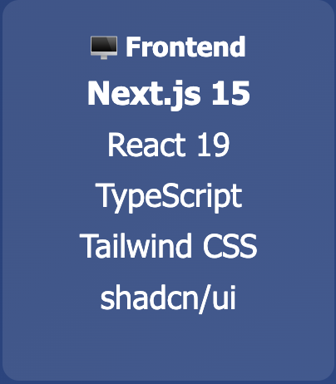
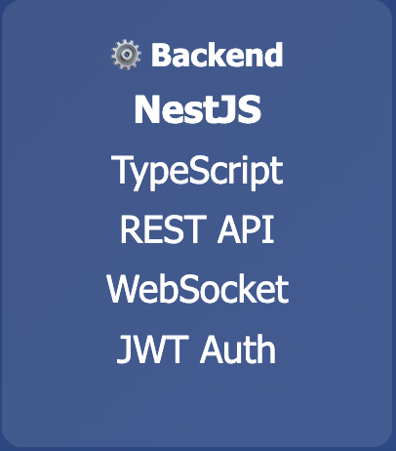
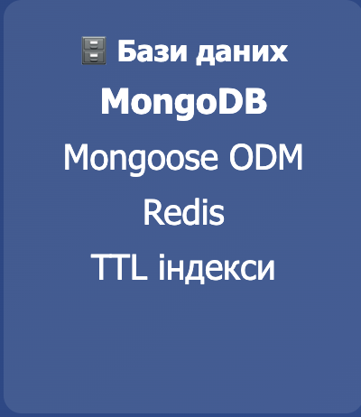

Вибір технологій розробки
5

Slide 6
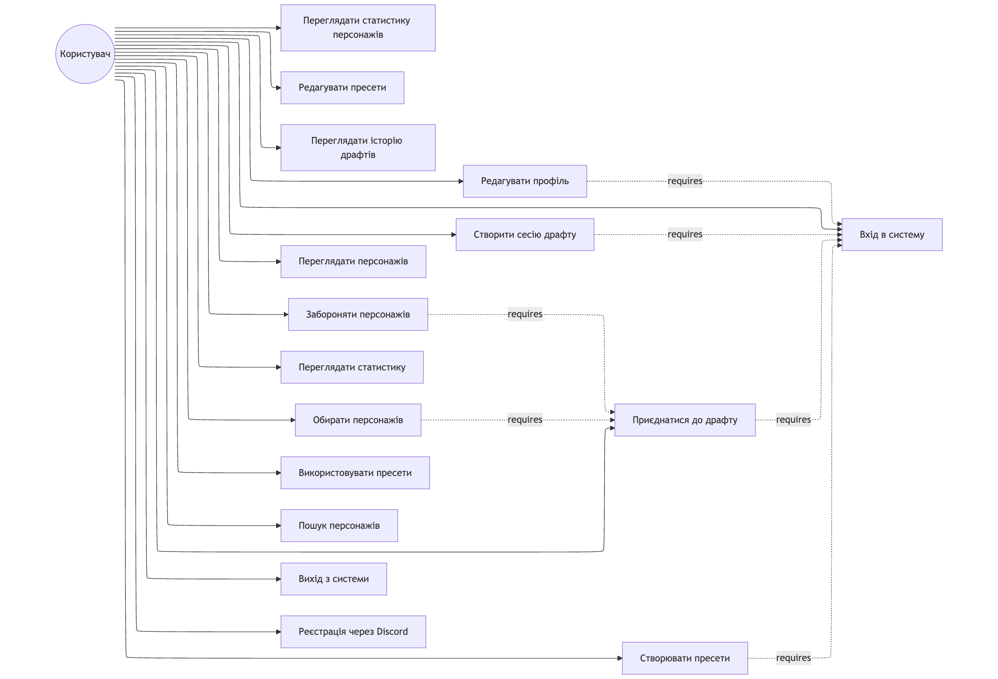
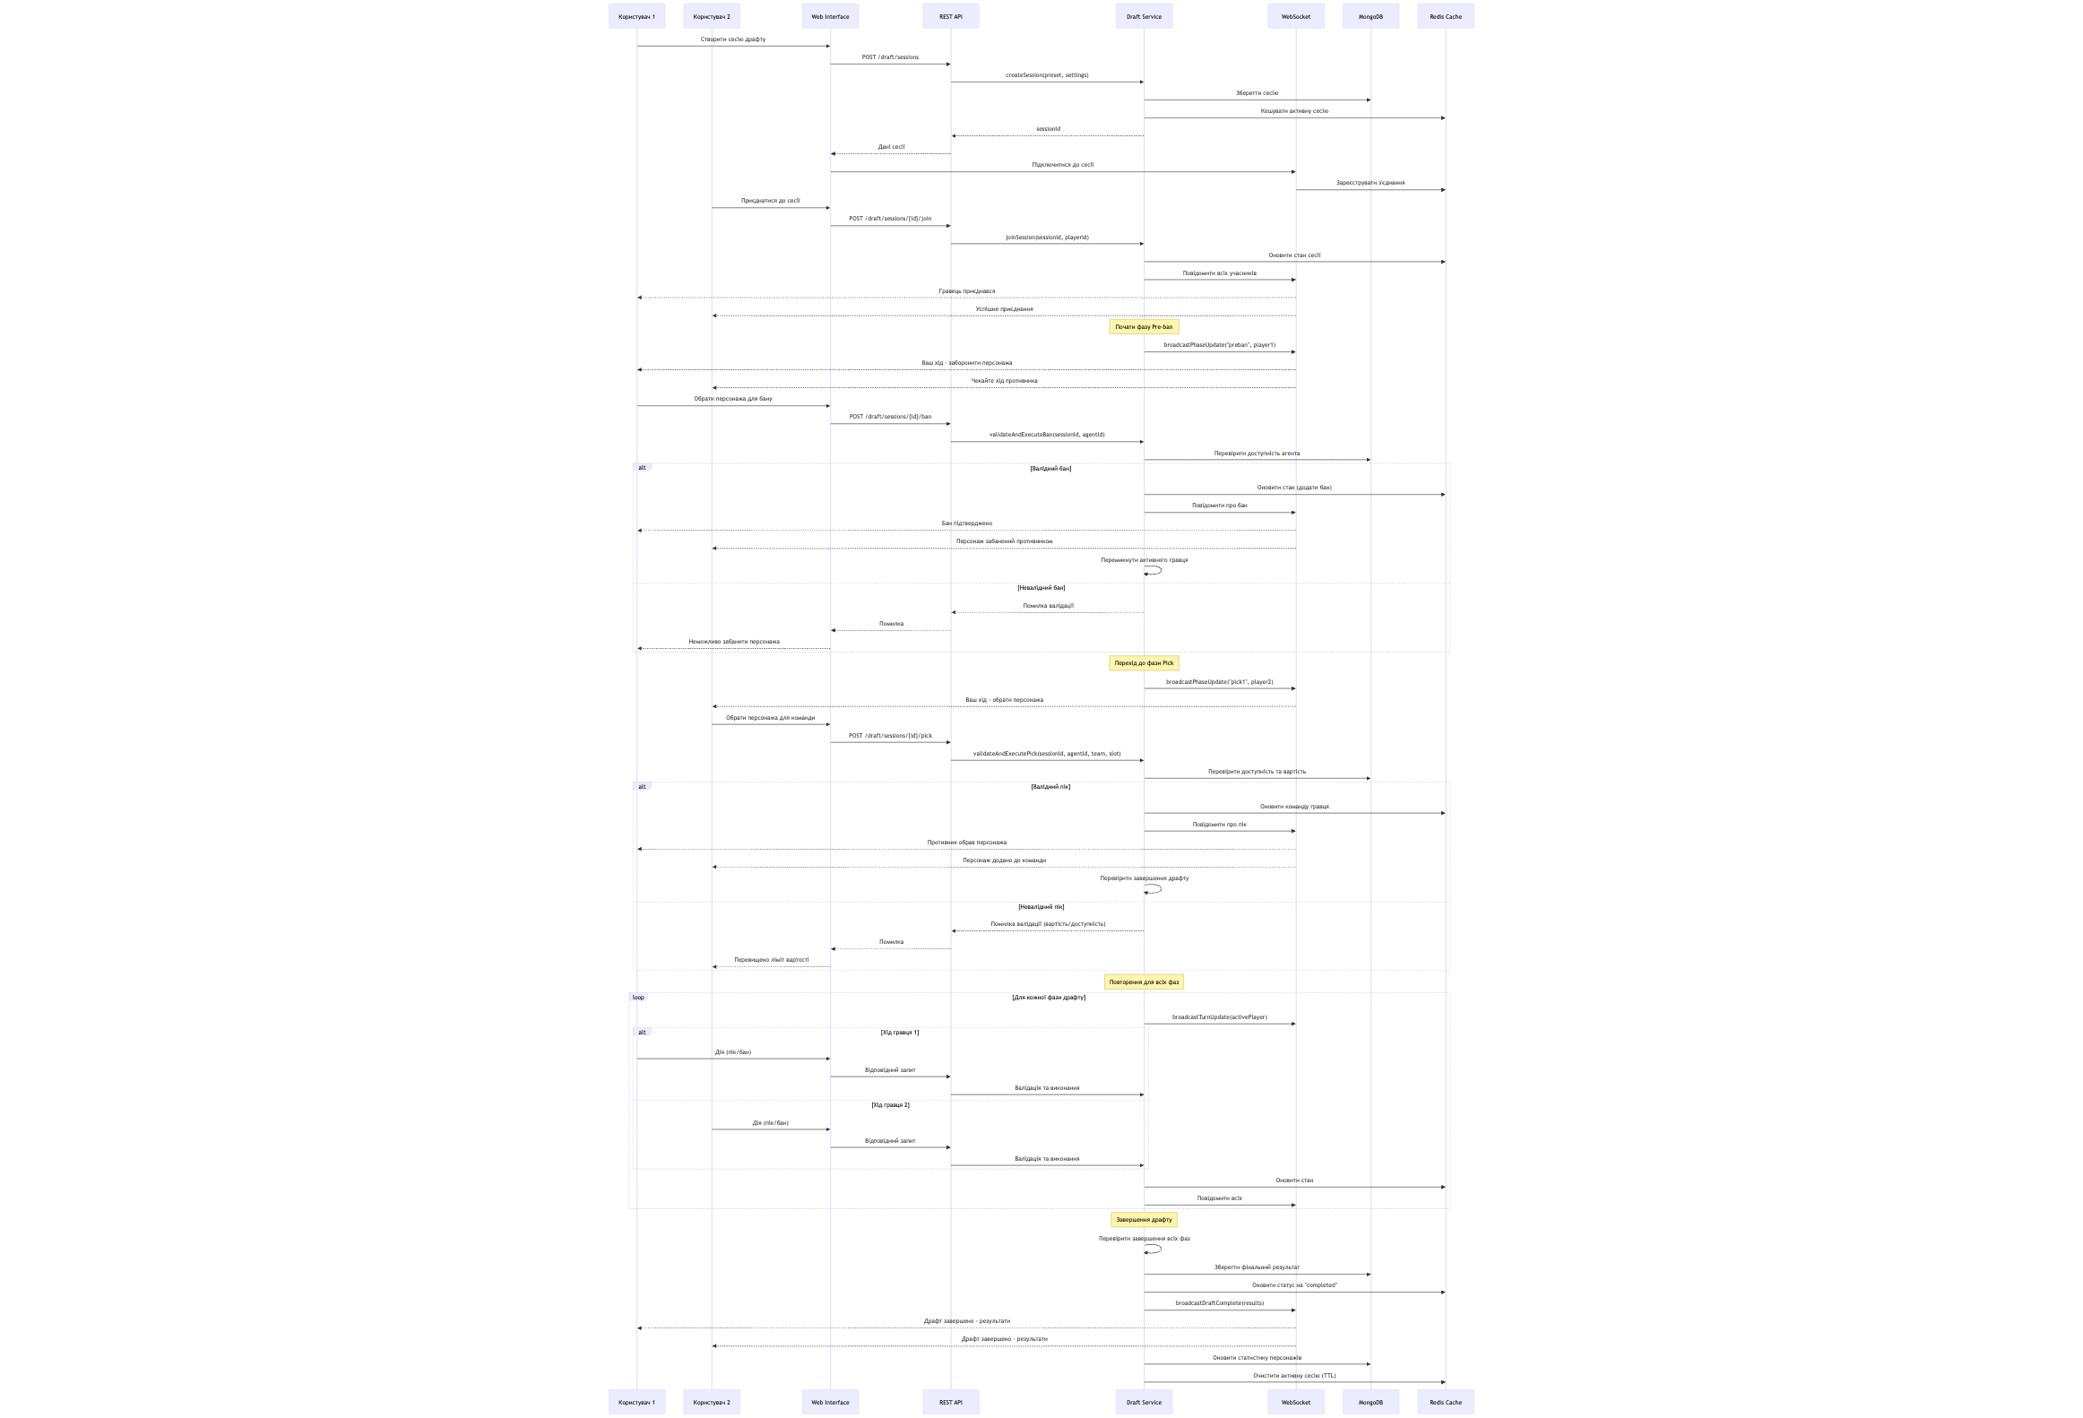
Архітектура створенного програмного забезпечення
Діаграма послідовностей для процесу драфту
Use-case діаграма для користувача системи
6

Slide 7
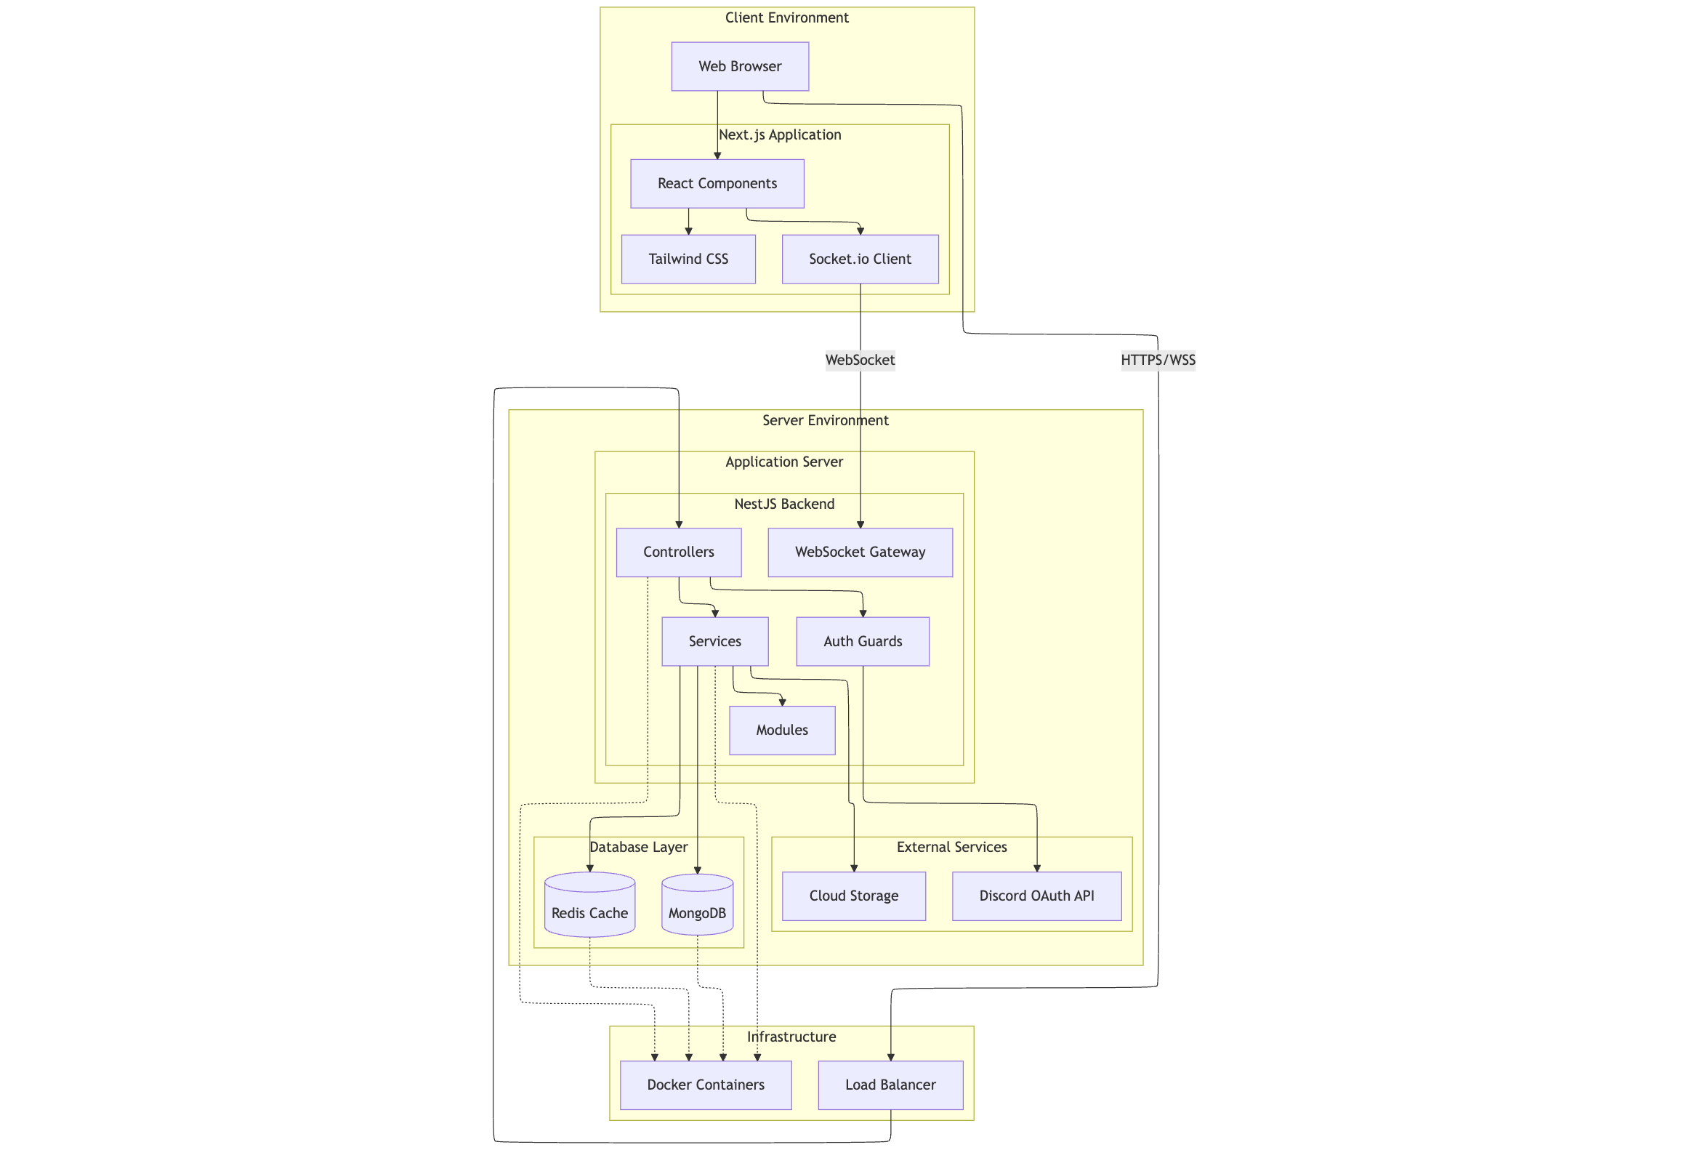
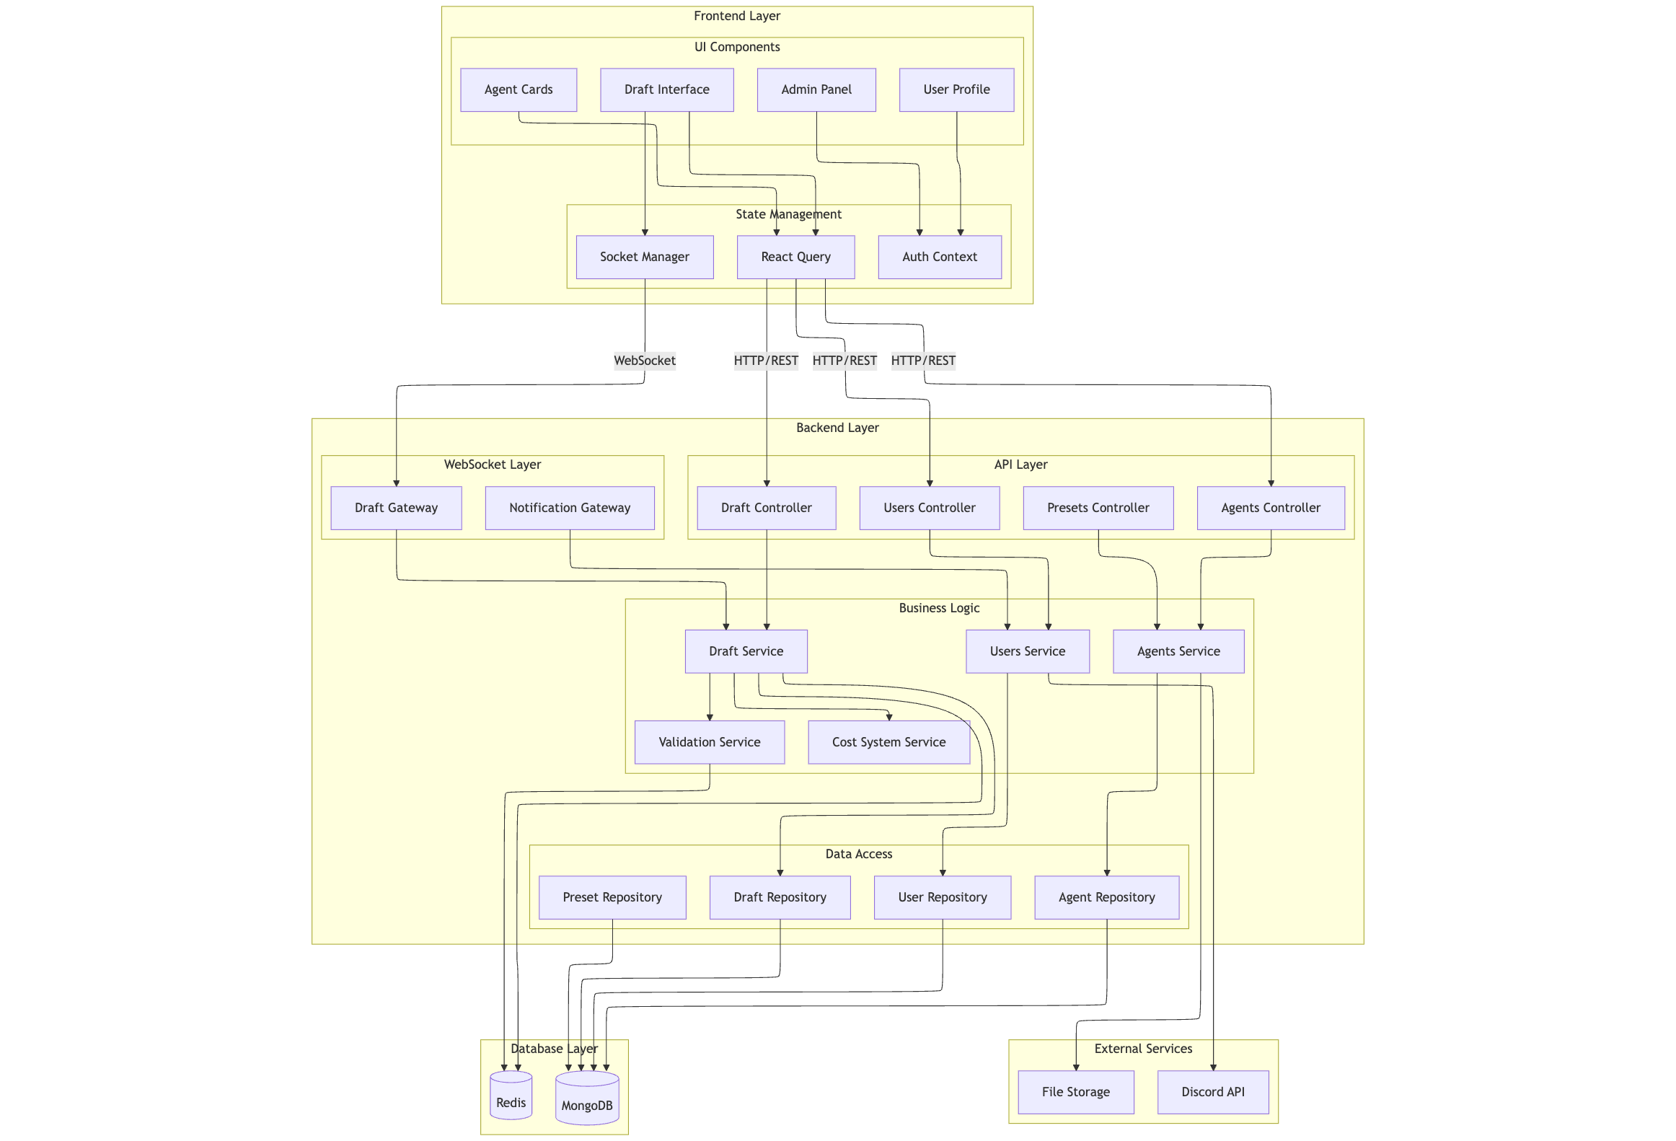
Архітектура створенного програмного забезпечення
UML діаграма компонентів системи
UML діаграма розгортання системи
7

Slide 8
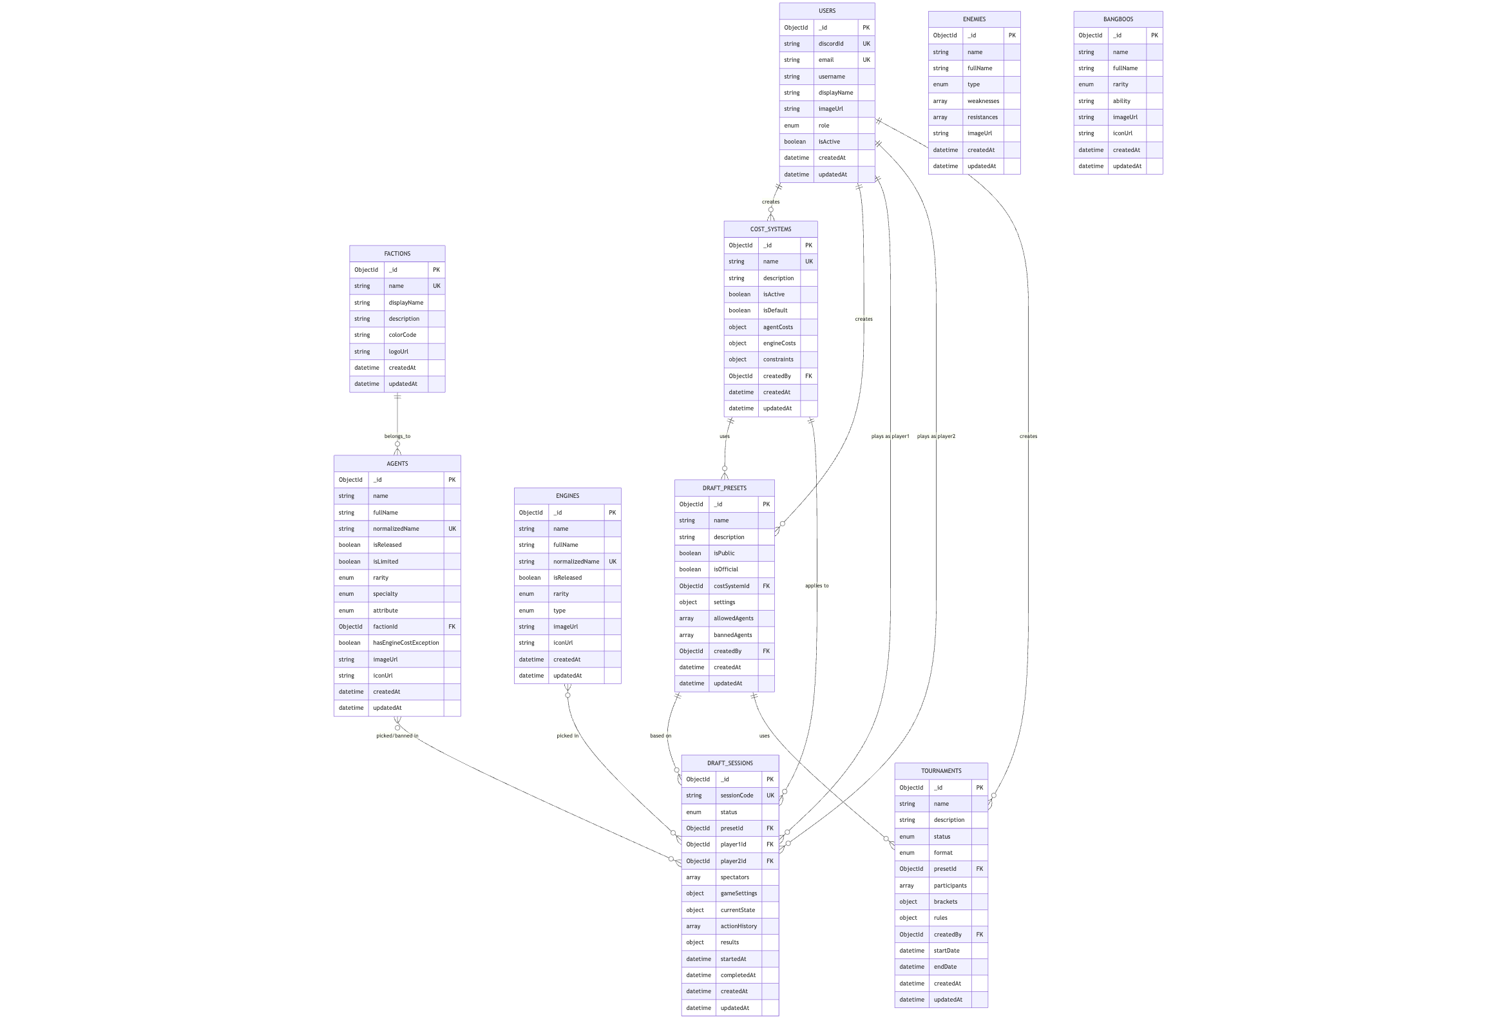
Архітектура створенного програмного забезпечення
Концептуальна модель даних системи
8

Slide 9
Опис програмного забезпечення, що було використано у дослідженні
Модульна архітектура з чітким розділенням відповідальності
Agile методологія з ітеративним розвитком функціональності
Test-Driven Development для критичної бізнес-логіки
Code Review та статичний аналіз коду
Вибрані мови програмування та фреймворки
TypeScript - статична типізація для підвищення надійності коду
NestJS - dependency injection та модульна архітектура
React - компонентний підхід та ефективне управління станом
MongoDB - гнучкість схеми для складних структур даних
9

Slide 10
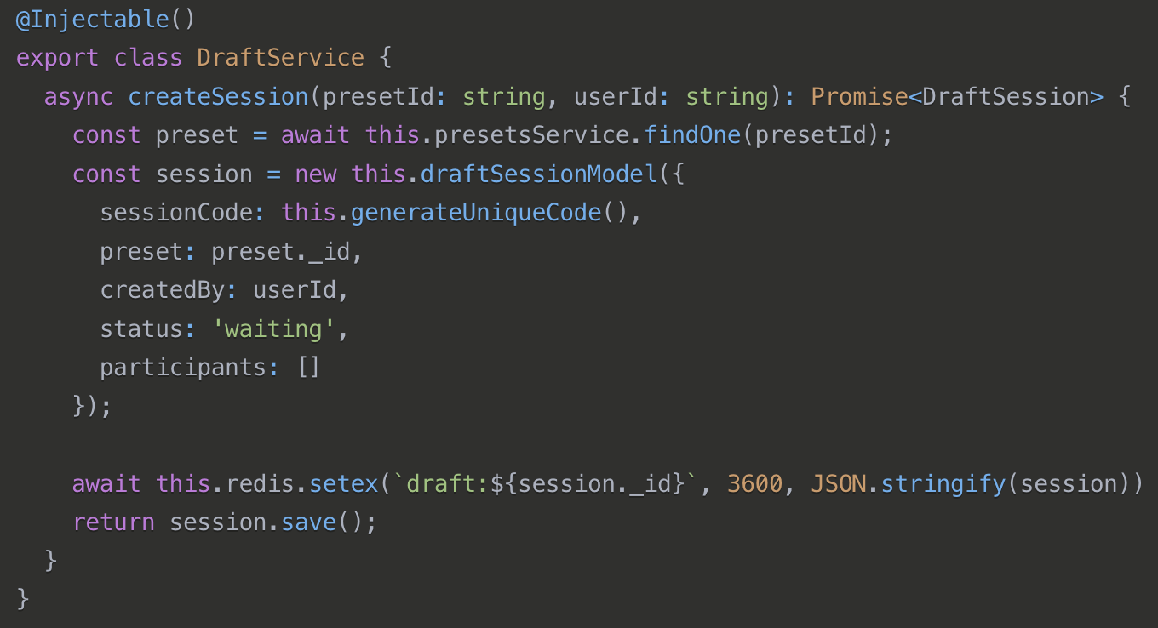
Приклад реалізації
Архітектура модуля демонструє ефективне використання патернів dependency injection та separation of concerns
Модуль управління драфтами
10

Slide 11
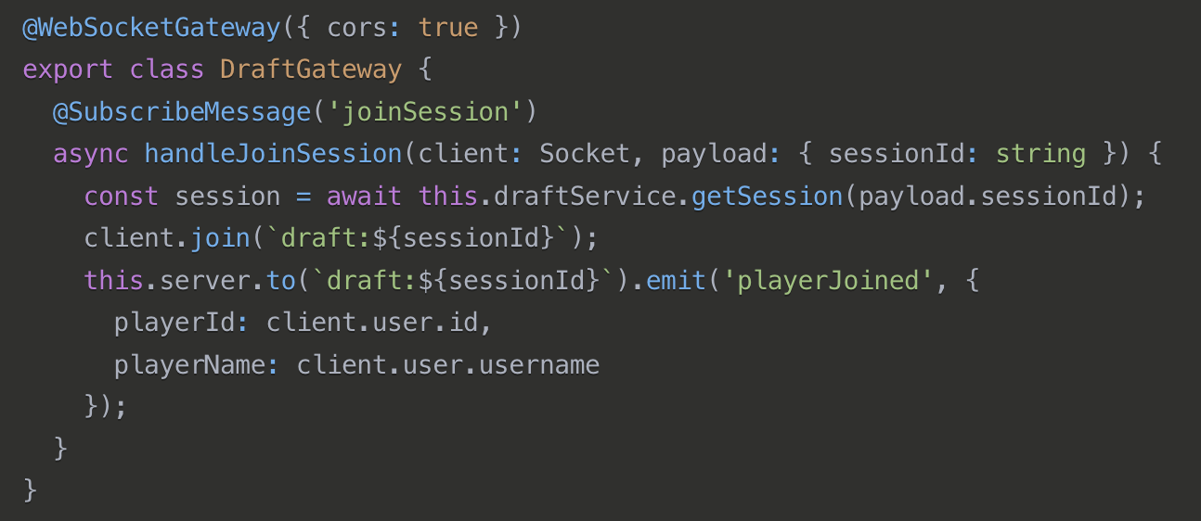
Приклад реалізації
WebSocket інтеграція реалізована через спеціалізований гейтвей, що забезпечує синхронну комунікацію між учасниками драфту
11

Slide 12
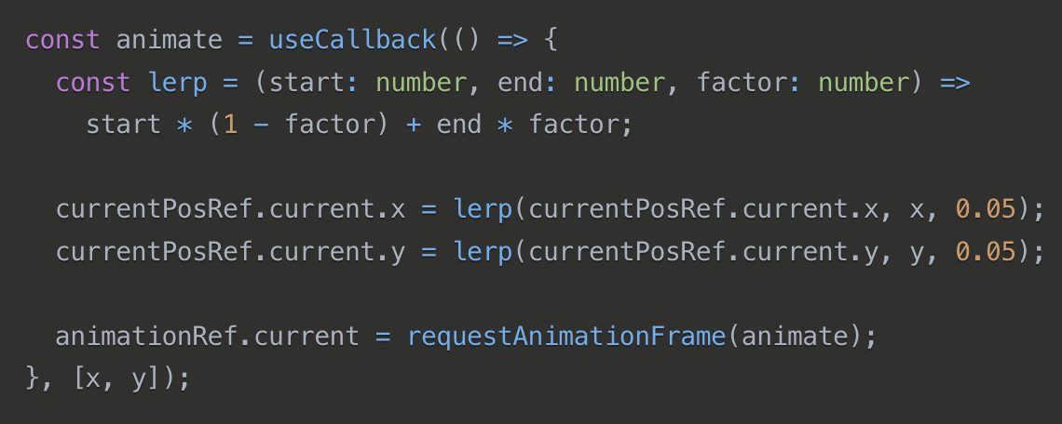
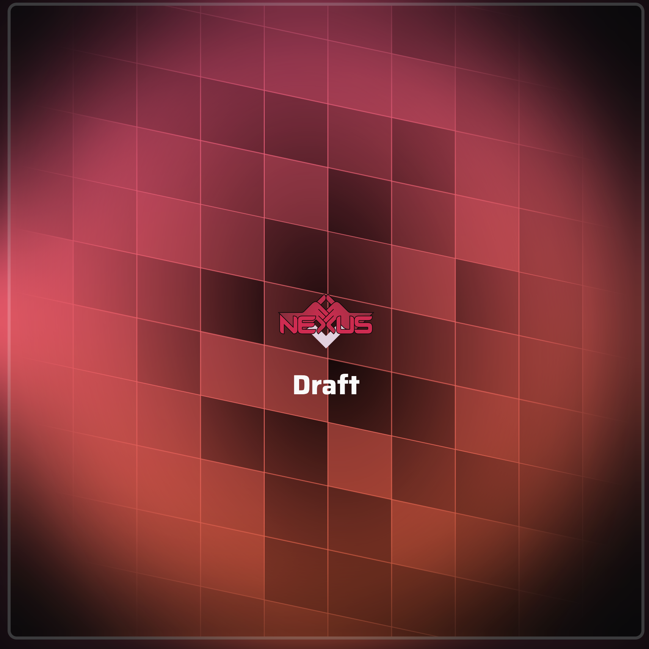
Приклад реалізації
Компонент Blob демонструює ефективне використання React hooks та browser APIs для створення smooth анімацій без впливу на продуктивність
12

Slide 13
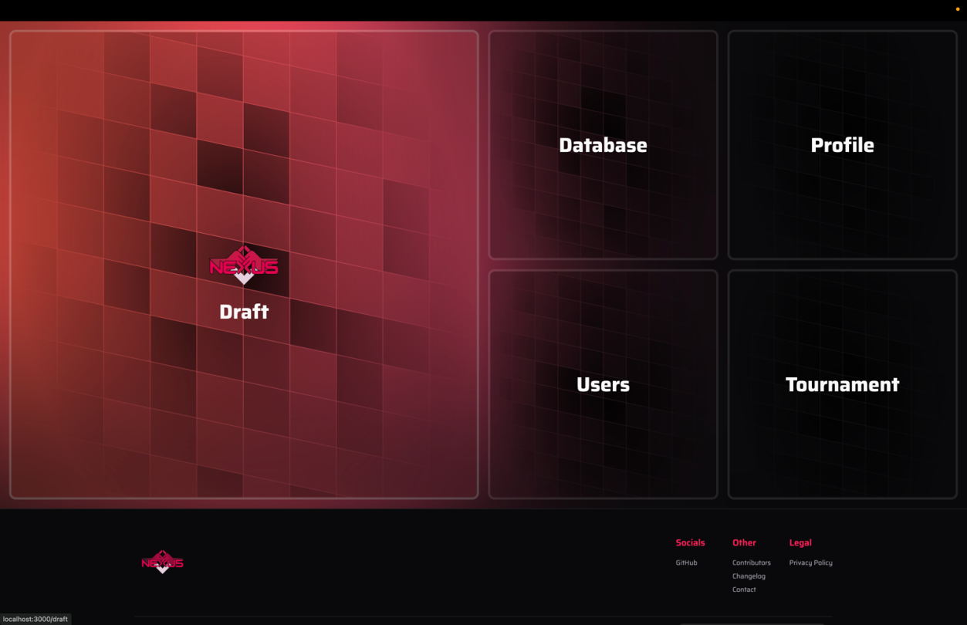
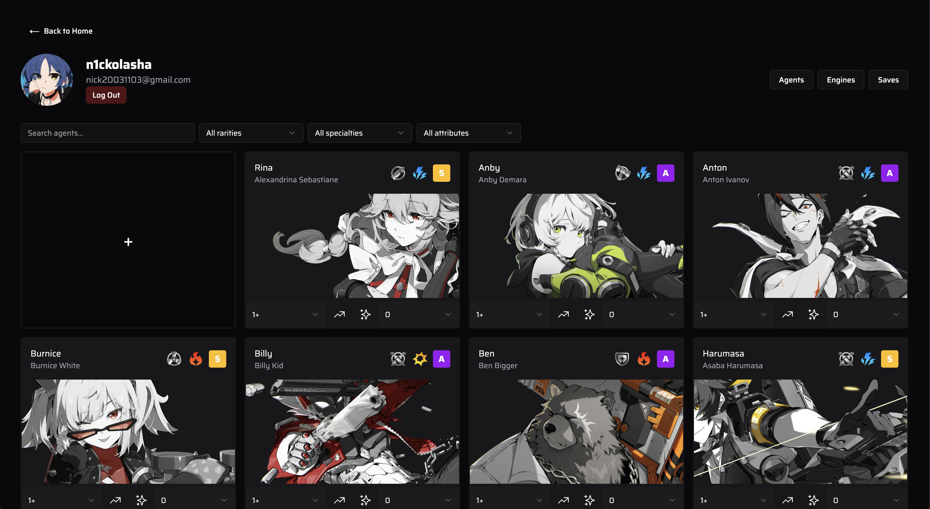
Інтерфейс користувача
Головна сторінка
Профіль користувача
13

Slide 14
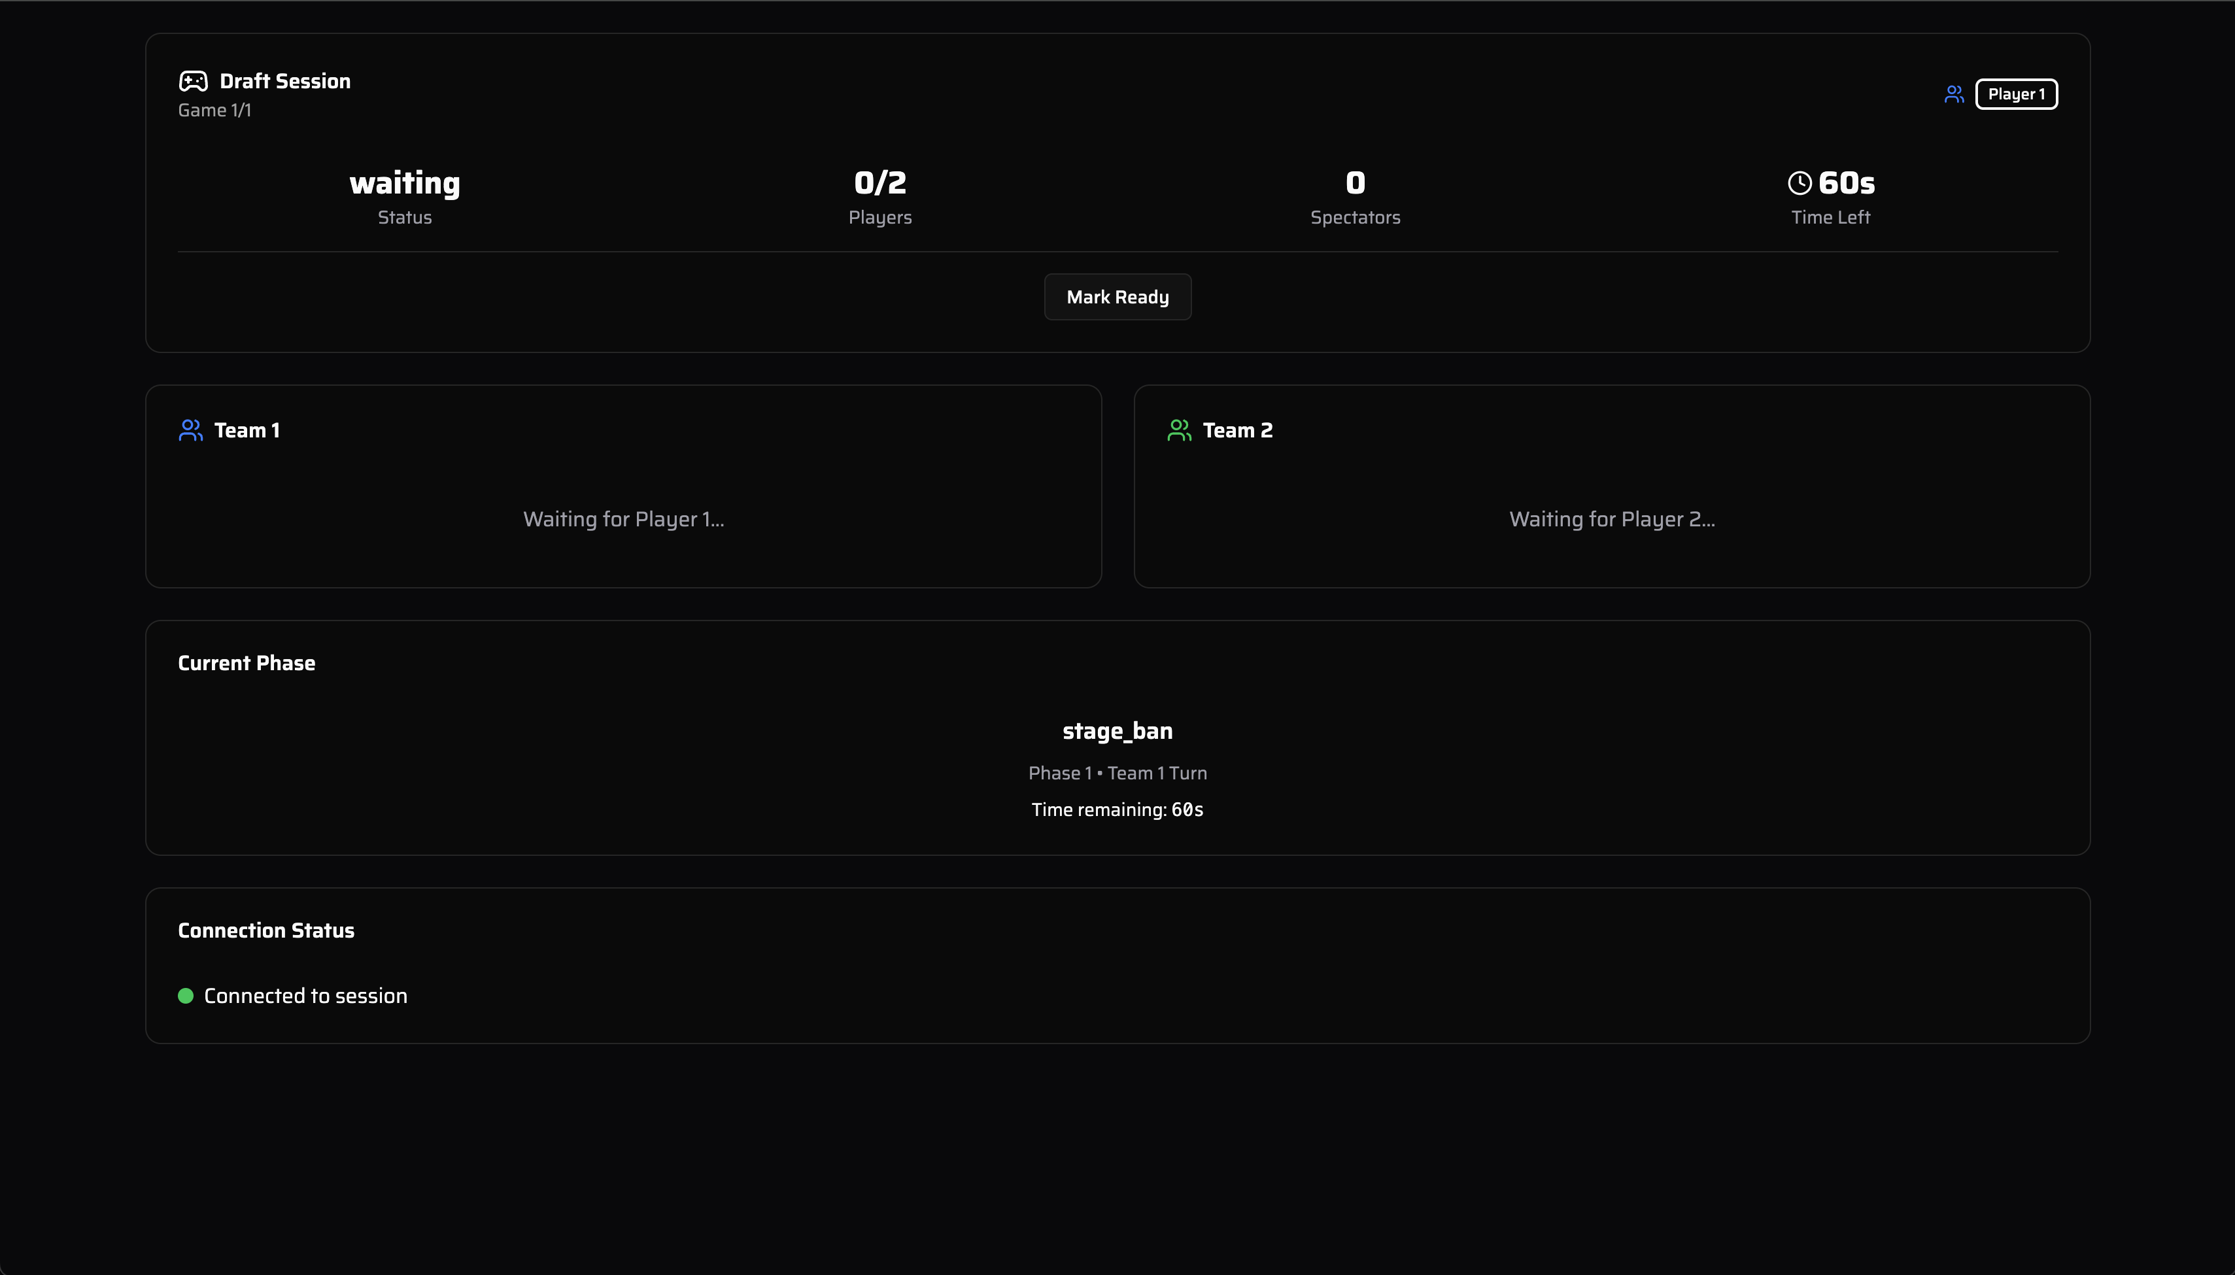
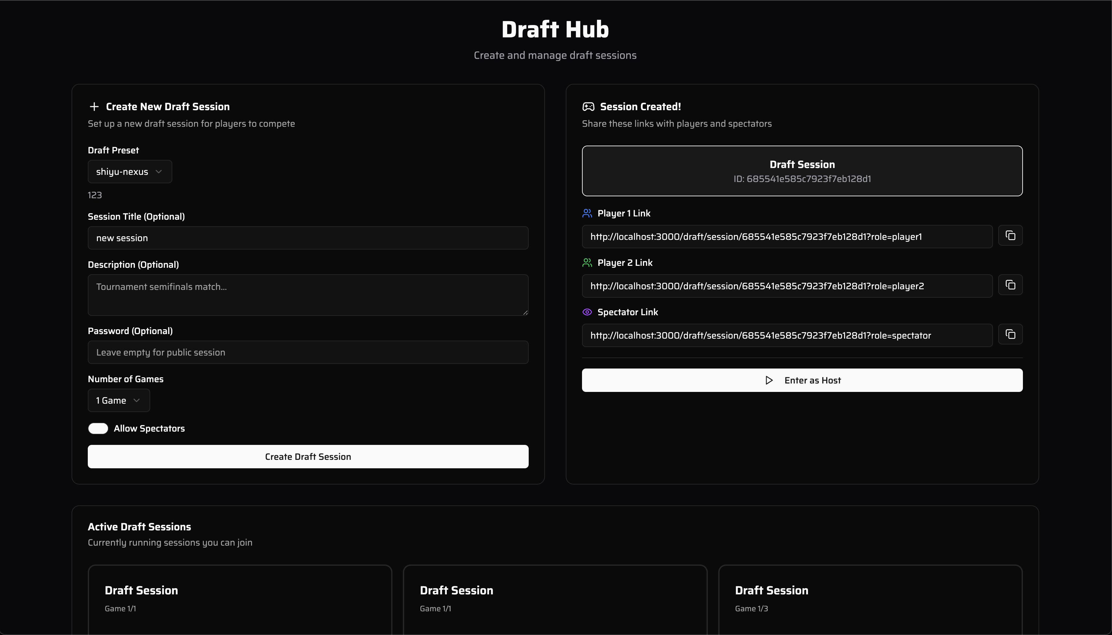
Інтерфейс драфту
Сторінка сесії драфту
Сторінка створення драфту
14

Slide 15
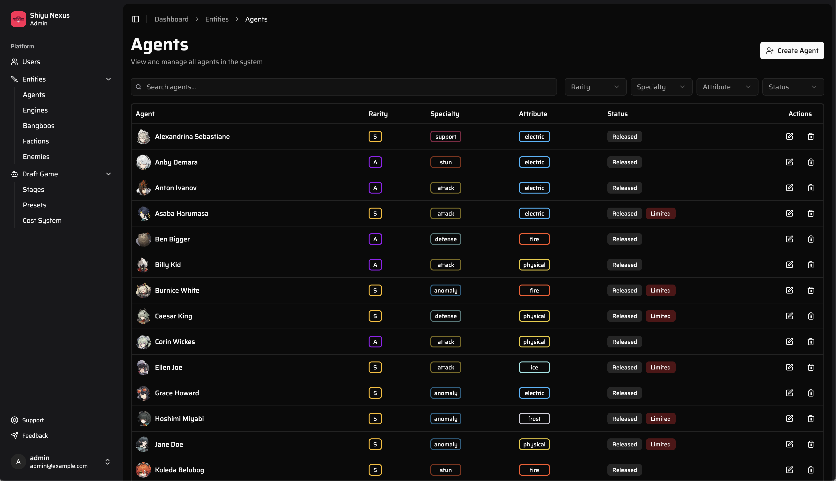
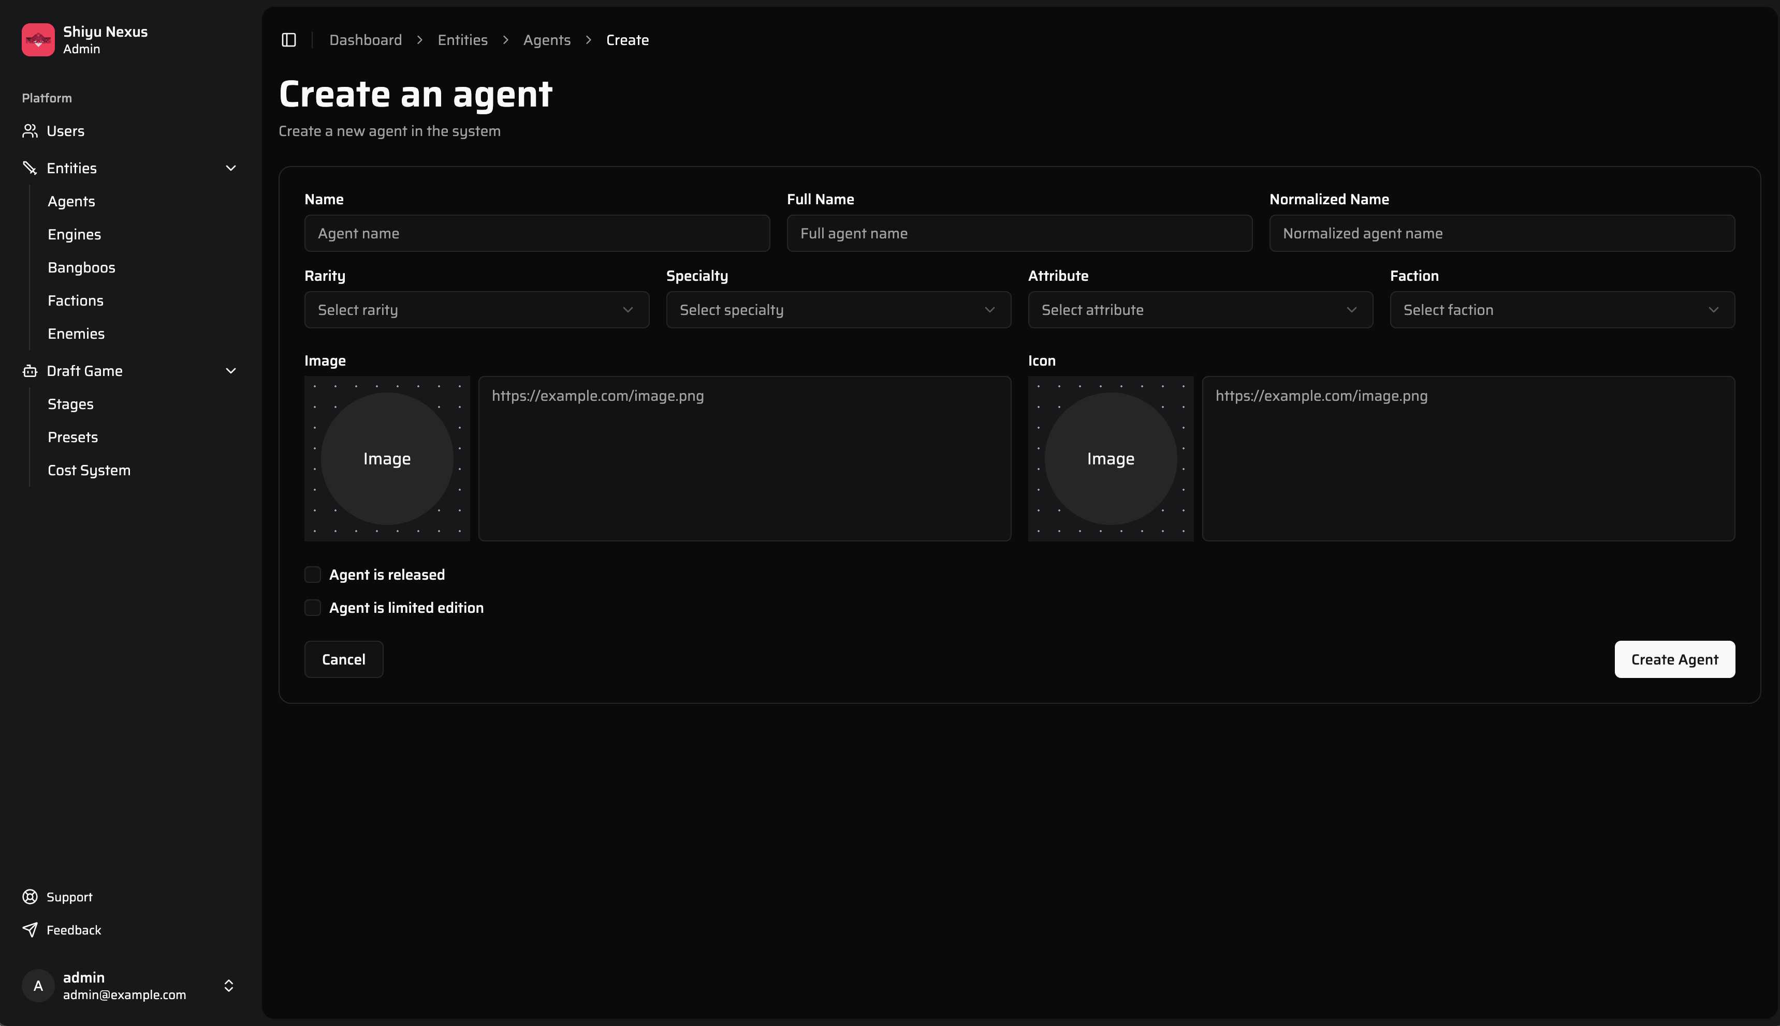
Інтерфейс адміністратора
Сторінка керування агентами
Сторінка створення нового агента
15

Slide 16
Підсумки
Реалістичність та корисність отриманих результатів підтверджується створенням повністю функціональної системи з високими показниками продуктивності, стабільною роботою з множинними користувачами та інтуїтивним інтерфейсом.
Система може використовуватися для організації турнірів по Zenless Zone Zero, тренувальних драфтів для команд, аналізу метагейму та навчання нових гравців. Перспективи розвитку включають підтримку інших ігрових режимів, інтеграцію зі стримінговими платформами, розробку мобільного додатку та впровадження ШІ-аналітики для рекомендацій драфту.
16

